Slide 1
Вейпинг и курение
Направление: здоровьесберегающее воспитание
ПОПУЛЯРНЫЕ ЗАБЛУЖДЕНИЯ

Slide 2


Slide 3


Slide 4
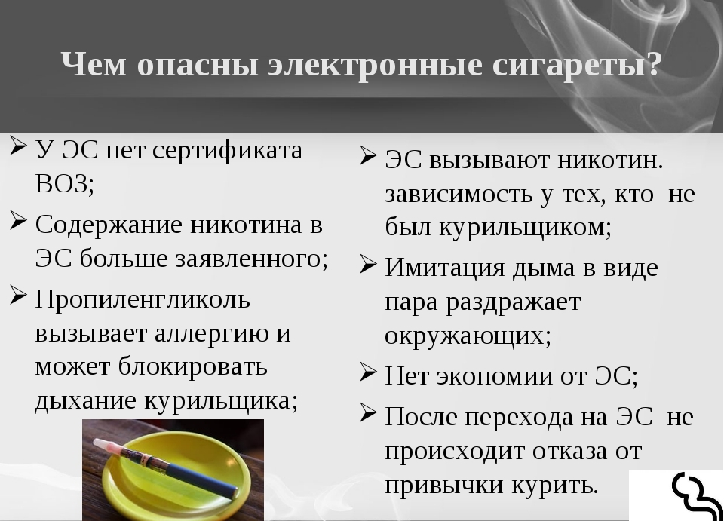

Slide 5
Вред ароматических добавок без никотина
Проведённое исследование показало, что при вдыхании пара умирают клетки легких и крови.
Процент разрушения от 20 до 50% клеток!

Slide 6


Slide 7


Slide 8
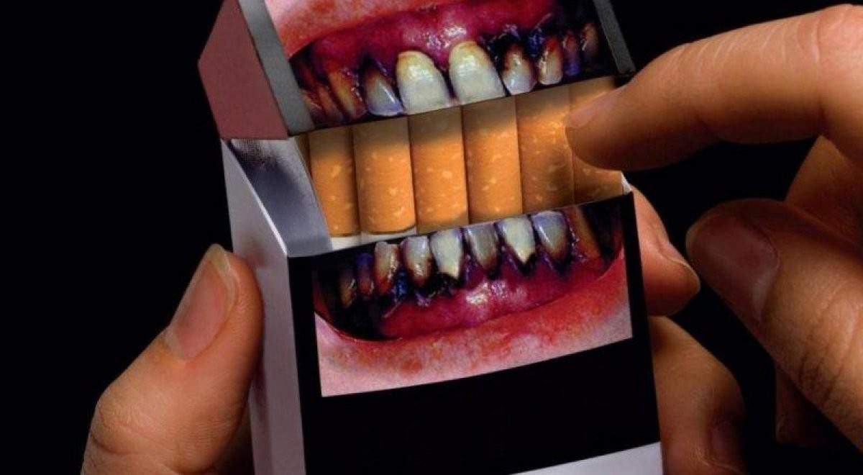

Slide 9
МИФЫ
ПРО ЭС И ВЕЙП

Slide 10
МИФ 1
Помогают бросить курить?
Курильщики состажем, перешедшие на курение вейпа, вновь возвращаются к курению сигарет или продолжают курить парители, в том числе с жидкостями, содержащими никотин!
Зависимость остается!!!
У вейперов, не пробовавших сигареты, возникает психологическая зависимость от курения! Люди не могут отказаться от курения. И часто переходят на сигареты.
Зависимость возникает!!!

Slide 11
МИФ 2. БЕЗОПАСНЫ?
Электронные сигареты безвредны и их можно курить вместо обычных сигарет
Аэрозоли ЭС содержат высокотоксичный никотин и другие химические токсины и концерогены (карболовые соединения, тяжелые металлы).
Состав жидкостей не регулируется никакими стандартами. Заявленное на упаковке содержание никотина и других химических веществ часто не совпадает с фактическим составом жидкости.
Содержащийся в жидкости для заправки ЭС никотин – мощный нейротоксин, который при попадании в организм через кожу или желудок способен вызвать тяжелые отравления вплоть до смертельного исхода.

Slide 12
МИФ 3. БЕЗВРЕДНЫ?
ЭС безвредны для окружения, их можно курить там, где курить нельзя
Пары, выпускаемые ЭС, не безвредны для окружающих. Содержание выкотоксичных химических веществ и никотина в парах электронных сигарет делает их очень опасными для окружающих.
Курить ЭС в местах, запрещенных для курения, нельзя, т.к. потребление всего, что имитирует курение, в общественных местах, запрещено Федеральным законом №15-ФЗ «Об охране здоровья граждан от воздействия окружающего табачного дыма и последствий потребления табака».

Slide 13
Исследования
ЭС и парителей

Slide 14
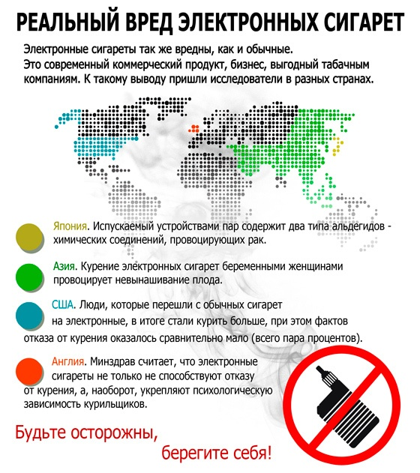

Slide 15
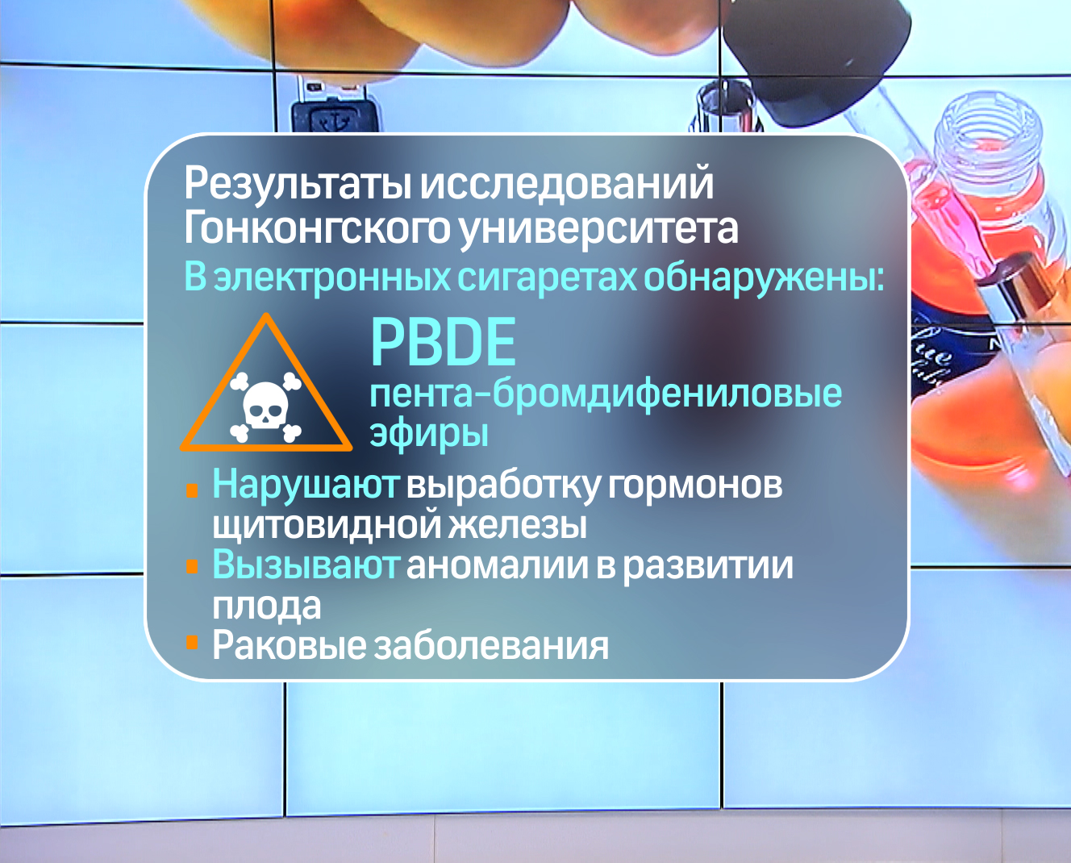

Slide 16
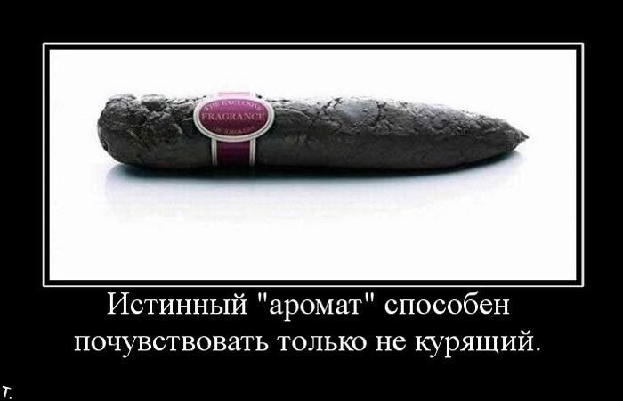

Slide 17
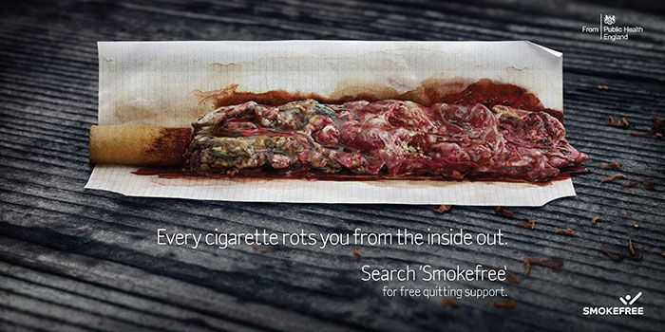

Slide 18
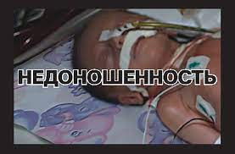

Slide 19
